Slide 1
TRƯỜNG HỢP LÂM SÀNG ĐAU ĐẦU MIGRAINE
Phạm Quỳnh Nga,
Lê Văn Tuấn, Nguyễn Lê Trung Hiếu, Nguyễn Thị Kim Thoa
Bô môn Thần kinh – Đại học Y Dược TPHCM

Slide 2
Mục tiêu học tập Sau khi học bài này, sinh viên có khả năng:
1. Thực hiện được các bước tiếp cận để phân biệt đau đầu tiên phát và thứ phát
2. Phân biệt được migraine với đau đầu kiểu căng thẳng và đau đầu cụm
3. Chỉ định được các biện pháp điều trị cắt cơn và ngừa cơn migraine

Slide 3
Tình huống lâm sàng
LÊ HOÀI D. nữ, 40 tuổi, CN 43 kg; Ninh Hòa – Khánh Hòa
Lý do đến khám: đau đầu cơn nhiều năm
Bệnh nhiều năm với các cơn đau đầu thay đổi bên, đau nhói giật, mức độ đau nặng, thường phải nằm nghỉ, có lúc buồn nôn, không nôn, kéo dài 1-2 ngày, mỗi tuần 1-2 cơn
Khám không có bất thường thần kinh
Đau đầu nguyên phát hay thứ phát?

Slide 4
Câu hỏi 1: đau đầu tiên phát hay thứ phát?
SNOOP:
không có dấu cảnh báo nào
Systemic / Secondary risk factor: không có
Neurological features: không có
Onset: không khởi phát đột ngột dữ dội
Older: không
Prior, Positional, Papilledema, Precepitated by: Không ghi nhận
CŨ:
Đau đầu nhiều năm
Đau cơn, tính chất không thay đổi tới nay
ĐAU ĐẦU NGUYÊN PHÁT
Đau đầu cũ hay mới?
Có dấu cảnh báo không?

Slide 5

The SNOOP mnemonic:
 | Viết tắt của | Nghĩa là | Ví dụ | Chẩn đoán nghi ngờ
S | Systemic symptoms Secondary risk factors | TC toàn thân YTNC thứ phát | Sốt, sụt cân, mệt mỏi Bệnh ác tính, suy giảm MD, HIV | Nhiễm trùng (VMN, viêm não), viêm ĐM đại bào, di căn não, viêm màng não carcinomatous
N | Neurologic symptoms/signs | Bất thường thần kinh | Dấu TK khu trú, rối loạn ý thức, lú lẫn | Khối choán chỗ nội sọ, đột quỵ, não úng thuỷ
O | Onset | Kiểu khởi phát | Sét đánh, đột ngột | Thường do: XHDN, co thắt mạch não có hồi phục, HKTMNS, viêm mạch
O | Older (esp. >50 years) | Lớn tuổi (đặc biệt là >50) | Đau đầu mới khởi phát, nặng dần | Khối choán chỗ nội sọ, viêm ĐM đại bào
P | Positional Prior Papilledema Precipitated by | Tư thế Khác trước Phù gai thị Nặng lên khi | Thay đổi khi nằm, ngồi Thay đổi tính chất đau Mờ mắt giảm thị lực Valsalva, ho, hắt hơi | Giảm áp lực nội sọ Khối choán chỗ nội sọ Tăng áp lực nội sọ vô căn Sang thương hố sau
Martin VT. Simplifying the diagnosis of migraine headache. Adv Stud Med 2004
Jennifer S. Kriefler. Headache. clevelandclinic.org. 2018.

Slide 6
Câu hỏi 2: có cần chụp CT hay MRI não không?
Đau đầu nguyên phát:
Cũ nhiều năm, từng cơn (giữa các cơn bình thường)
Không có dấu hiệu cảnh báo nào
→ Không cần khảo sát hình ảnh học sọ não
Notes:
Làm CT/MRI não : khi có SNOOP hoặc chưa từng khảo sát + điều trị không hiệu quả

Slide 7
Hình ảnh học sọ não: Sự lựa chọn thông minh theo hiệp hội đau đầu Mỹ năm 2014
1
Don’t perform neuroimaging studies in patients with stable headaches that meet criteria for migraine.
2
Don’t perform computed tomography (CT) imaging for headache when magnetic resonance imaging (MRI) is available, except in emergency settings.
3
Don’t recommend surgical deactivation of migraine trigger points outside of a clinical trial.
4
Don’t prescribe opioid or butalbital-containing medications as first-line treatment for recurrent headache disorders.
5
Don’t recommend prolonged or frequent use of over-the-counter (OTC) pain medications for headache.
Notes:
Không khảo sát hình ảnh học ở các bệnh nhân có đau đầu ổn định thoả tiêu chuẩn migraine
Nếu có chỉ định hình ảnh học, không chụp CT nếu sẵn có MRI (ưu tiên chọn MRI), ngoại trừ trong bối cảnh cấp cứu
(OTV: over-the-counter – thuốc không cần kê toa, paracetamol, aspirin…)
7

Slide 8
Câu hỏi 3: Đau đầu nguyên phát này thuộc loại nào? Thảo luận ba loại đau đầu sau:
Đau đầu cụm?
Đau đầu kiểu căng thẳng?
Migraine?
Cluster headache
Tension type headache
Migraine

Slide 9
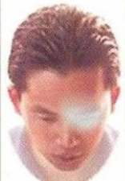
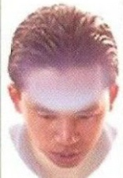
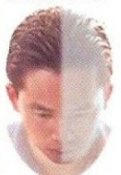
Câu hỏi 3: Đau đầu nguyên phát này thuộc loại nào?
Đau đầu cụm?
Đau đầu kiểu căng thẳng?
Migraine?
Nhiều cơn đau ngắn, thành cụm, khu trú quanh ổ mắt
Đau đè nặng hai bên, mức độ nhẹ đến vừa
Đau nửa đầu nhói giật, mức độ vừa đến nặng, kèm ói…

Slide 10
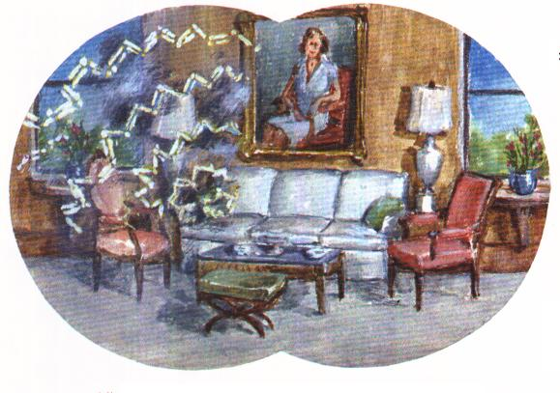

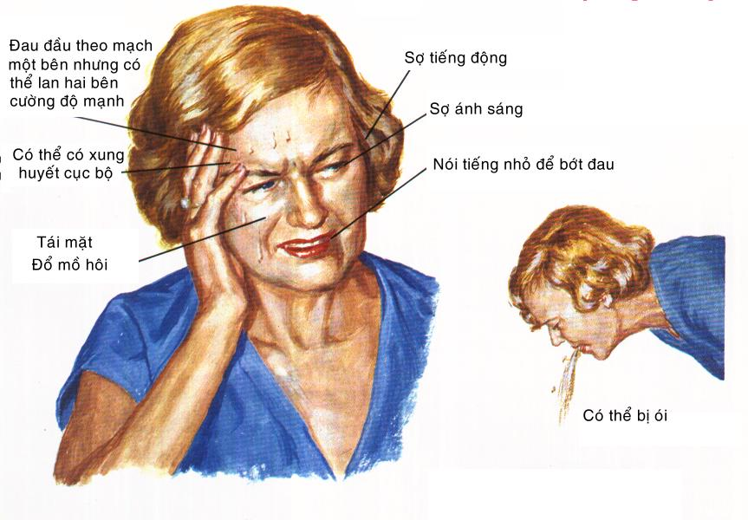
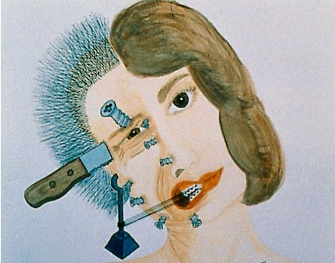
Phân biệt Đau đầu dạng căng thẳng với Migraine
Nhẹ
Vừa
Nặng
Tiền triệu
Một bên
Nôn ói
Hai bên
Sợ ánh sáng
Nặng lên
khi vận động
Buồn nôn
Đau nhói giật
Đau đè nặng
Dạng căng thẳng
Migraine
© 2002 Primary Care Network

Slide 11
Mô tả các đặc tính của cơn migraine: POUND
BN
ü
P: Pulsatile – Đau kiểu nhói giật, mạch đập
O: One day – Thường kéo dài 1 ngày, tiêu chuẩn là 4 – 72 giờ
U: Unilateral – Đau đầu thường một bên
N: Nausea – Buồn nôn và/hoặc nôn
D: Disabling – Đau mức độ nặng cản trở hoạt động sống
3/5 tiêu chuẩn: có thể là migraine, với LR(+) = 3,5
4/5 tiêu chuẩn: khá chắc migraine, với LR(+) =24
ü
ü
ü
ü

Slide 12
Tiêu chuẩn chẩn đoán migraine
5
4
3
2
1
0
5 cơn thỏa các tính chất
4 giờ
3 ngày (kéo dài từ 4 giờ tới 3 ngày (72giờ)
2 trong 4 triệu chứng:
Đau nửa đầu
Đau nhói giật
Mức độ trung bình/nặng
Nặng lên khi hoạt động
1 trong 2 biểu hiện:
Buồn ói/ ói
Sợ ánh sáng/ và sợ tiếng ồn
0: Không có nguyên nhân nào khác

Slide 13
Câu hỏi 4: Điều trị như thế nào? Nên chọn điều trị gì cho BN?
Cắt cơn
Phòng ngừa
Không dùng thuốc
Cữ phô mai, bột ngọt, rượu bia…
Không thức khuya
Thuốc giảm đau, chống nôn
NSAIDS
Triptan
Phối hợp
Chống động kinh
Chống trầm cảm
Chẹn beta
Notes:
Điều trị
- Bắt buộc phải qua « Liệu pháp không dùng thuốc »
- Nếu BN thỉnh thoảng mới vào cơn thì dùng « Liệu pháp cắt cơn »
- Nếu tuần suất nhiều thì « Liệu pháp dự phòng cơn »

Slide 14
Chọn thuốc cắt cơn
Thuốc: (hiện có ở VN)
Giảm đau: Acetaminophen 1000mg
NSAIDs: Diclofenac 50-100mg, Ibuprofen 200-400mg, Naproxen 500mg
Chống nôn: Metoclopramide 10 mg, Prochloperazine 10mg
Triptans: Sumatriptan 50-100mg
Kết hợp: tramadol+acetaminophen
LƯU Ý BẤT LỢI
TD phụ trên Dạ dày tá tràng (NSAIDS)
Chống chi định cho THA, bệnh mạch vành (triptans)
Đau đầu do lạm dụng thước (MOH - Acetaminopghen) khi dùng thuốc cắt cơn kéo dài

Slide 15
Các thuốc giảm đau, chống nôn Cho đau mức độ nhẹ - vừa
Thuốc giảm đau
Acetaminophen 1000mg
NSAIDs:
Aspirin 500mg
Diclofenac 50, 100 mg;
Ibuprofen 200, 400 mg;
Naproxen 500, 550 mg
Diclofenac 100 mg toạ dược
Lưu ý tác dụng phụ trên DDTT
Thuốc chống nôn
Chlorpromazine IV 12,5mg;
Droperidol IV 2,75mg;
Metoclopramide IV 10mg; toạ dược 30mg
Prochlorperazine IV/IM 10mg; toạ dược 25mg
Lưu ý các chống chỉ định
Aspirin CCĐ cho trẻ dưới 16 tuổi
Metoclopramide CCĐ cho trẻ nhỏ
NSAIDs CCĐ cho loét DDTT

Slide 16
Chỉ định thuốc ngừa cơn
Bệnh nhân này có chỉ định dùng thuốc ngừa cơn không?
Nếu có thì chọn thuốc nào?
Nếu không thì điều trị thế nào?

Slide 17
Điều trị ngừa cơn: chỉ định
Có > 2 cơn migraine mỗi tháng
Cắt cơn không hiệu quả hoặc vẫn ảnh hưởng đời sống BN
Thuốc cắt cơn bị CCĐ, không dung nạp hoặc có tình trạng lạm dụng thuốc
Một số thể migraine đặc biệt: cơn nặng nề hoặc cơn có biến chứng (migraine thân nền, liệt nửa người)
Ý muốn của bệnh nhân
ü
Điều trị ngừa cơn có thể cần phối hợp với cắt cơn
ü
Silberstein SD et al. Wolff’s Headache And Other Head Pain. 2001
Expert Opin. Pharmacother. (2008) 9(15):2565-2573.
Notes:
Bệnh nhân có 1-2 cơn mỗi tuần, cơn nặng, phải nằm nghỉ → có chỉ định ngừa cơn

Slide 18
Chọn thuốc ngừa cơn
Thuốc đang có
Lưu ý
Topiramate
Valproic acid
Propranolol, Metoprolol
Flunarizin
Amitriptyline
Chống chỉ định của thuốc
Chọn thuốc theo tác dụng ngoại ý
Chọn thuốc theo bệnh kèm (đồng mắc)
Notes:
Thuốc có Topiramate (đã dc cấp phép bộ y tế trong bảo hiểm), Valproic acid (CCĐ cho phụ nữ độ tuổi sinh đẻ, vì sợ dị tật thai và đa nang buồng trứng, CCĐ cho bệnh gan), Flunarizin (CCĐ trầm cảm, parkinson), Amitriptyline, Propanolol – Metoprolol (chẹn beta).

Slide 19
Một số thuốc ngừa cơn
Notes:
Contraindication (chống chỉ định)

Slide 20
Lưu ý chống chỉ định – tác dụng ngoại ý
Chú ý phụ nữ trong thời kỳ sinh sản: đặc biệt không dùng valproic acid
Chọn thuốc không chống chỉ định với những bệnh kèm theo
Chẹn beta CCĐ trong hen PQ
Chú ý tương tác thuốc
Không dùng thuốc điều trị bệnh kèm theo làm nặng bệnh migraine

Slide 21
Chọn thuốc với các bệnh kèm theo
Tăng huyết áp hay đau thắt ngực:ức chế beta
Trầm cảm: thuốc trầm cảm ba vòng
Động kinh hay hưng cảm: valproic axid, topiramate
Run vô căn: topiramate
Các thuốc chống chỉ định các bệnh lý kèm theo: như ức chế beta trong bệnh nhân hen PQ, trầm cảm hay huyết áp thấp, valproic acid trên BN run vô căn, flunarizin trên bệnh nhân Parkinson

Slide 22
Chế độ điều trị cho bệnh nhân
Cắt cơn bằng Acetaminophen 650 – 1000 mg khi cần:
Uống khi đau, nhất là trong giai đoạn đầu khi thuốc ngừa cơn chưa hiệu quả
Không uống quá 10-15 ngày/tháng (thường 3-5 ngày)
Ngừa cơn:
Topiramate khởi đầu 25 mg uống tối
Sau đó tăng dần 25mgx2 → 50 mgx2 (nếu cần)
Nếu hiệu quả: duy trì thuốc ngừa cơn 3-6 tháng
Kèm theo các biện pháp không dùng thuốc

Slide 23
Rà soát hoàn thành mục tiêu
1. Thực hiện được các bước tiếp cận để phân biệt đau đầu tiên phát và thứ phát
2. Phân biệt được migraine với đau đầu kiểu căng thẳng và đau đầu cụm
3. Chỉ định được các biện pháp điều trị cắt cơn và ngừa cơn migraine

